Slide 1
Edition transmédia
& pédagogie
Des ressources numériques et des services pour la communauté éducative
Rencontre des éditeurs publics
25 Juin 2015

Slide 2
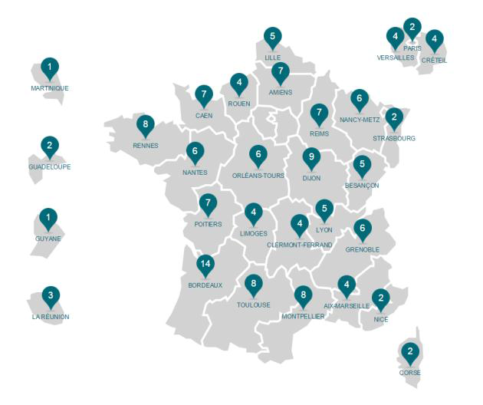
La mission du RESEAU CANOPé
Opérateur du ministère de l’éducation nationale, de l’enseignement supérieur et de la recherche, le réseau Canopé édite des ressources pédagogiques transmédias (imprimées, numériques, mobiles, TV), répondant aux besoins de la communauté éducative.
Acteur majeur de la refondation de l’école, le réseau conjugue innovation et pédagogie
http://www.reseau-canope.fr/

Slide 3
de 52 collections à
3 univers éditoriaux
Ressources
Éclairer
Pour décrypter l’essentiel
maîtriser
Agir
Pour étayer ses connaissances
Pour vous accompagner au quotidien

Slide 4

L’Edition transmedia
Un nouveau modèle de conception et de production de ressources et de services adaptés aux besoins et aux usages de la communauté éducative
Livres,
Revues,
DVD,
Ebook,
Plateformes thématiques,
Parcours de formation,
Sérious game
…

Slide 5
Les cibles
La communauté éducative
Enseigner
Se former
Partager et co construire
Les parents
Des médiateurs éducatifs
Faire comprendre l’école
Apprendre « hors » temps de classe
Des ressources adaptées à des contextes d’utilisation multiples

Slide 6
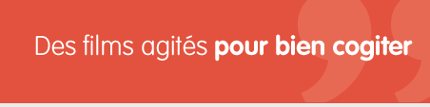
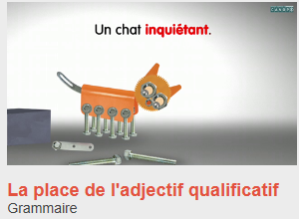
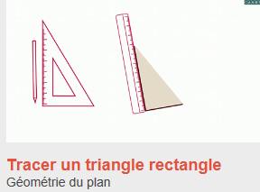
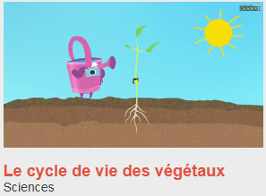
LES FONDAMENTAUX
Pour
les enseignants,
les parents,
les jeunes
Une plateforme pédagogique
Français, mathématiques, sciences …
Un accompagnement pédagogique

Slide 7

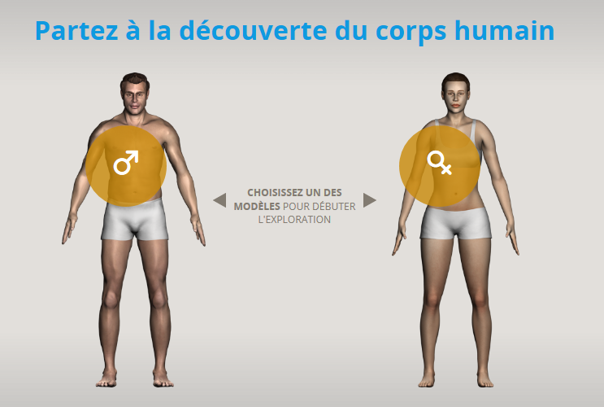

CORPUS
Pour
les enseignants,
le personnel de santé,
les parents,
les jeunes,
Les travailleurs sociaux
Une plateforme Web
Un jeu sérieux
Corpus gang
Des ouvrages + ebook

Slide 8
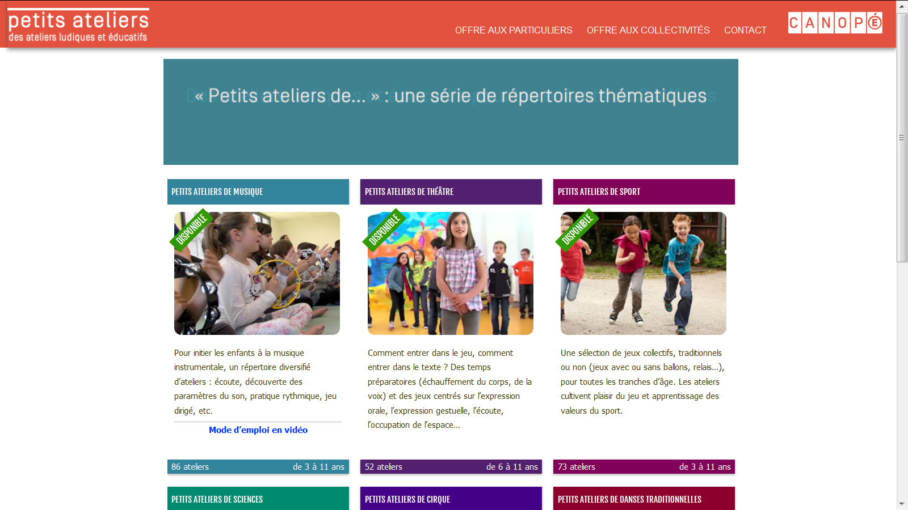
Des projets fédérateurs
Une initiative de Canopé Bordeaux
11 titres en 2014–15
10 titres en 2015-16
11 sites de production Canopé
Un guide de conception
Un comité de suivi

Slide 9
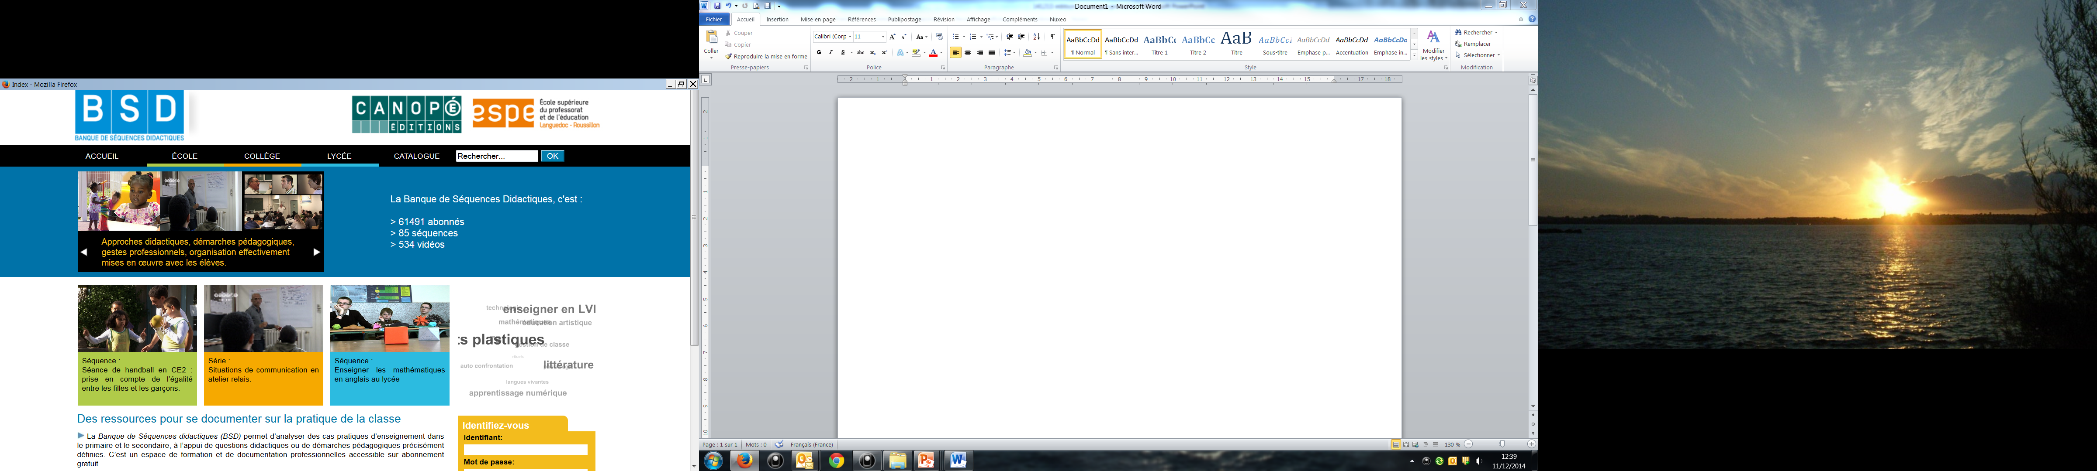

Slide 10
Des applications pour apprendre et faire évoluer les pratiques pédagogiques
des exemples aux enjeux différents
  MATHADOR
    Calcul mental et résolution de problèmes
  MOTRICITÉ
    Une approche pédagogique renouvelée des parcours de motricité avec une démarche fondée sur le travail d’équipe
  CORPUS GANG
    Pour un regard distancié mais réflexif des jeunes sur leurs conduites « à risques »

Slide 11
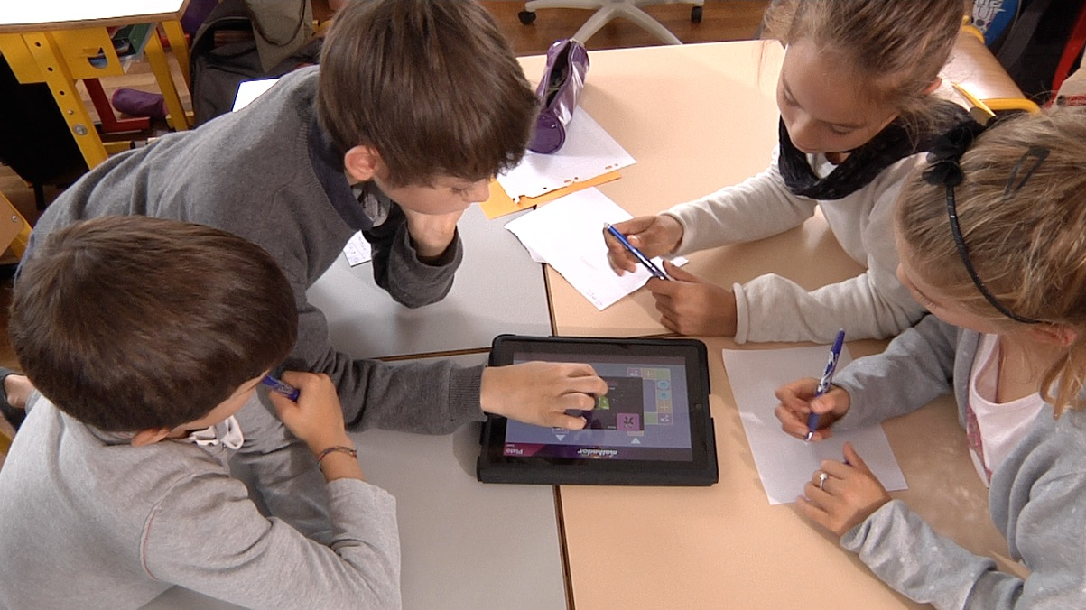
Le suivi des usages au cœur du projet

Slide 12
REFONTE de la revue TDC
pour la rentrée 2015
série bimestrielle bimédia dans l’univers
Maîtriser + Agir
Textes et Documents Pour la Classe
revue bimensuelle imprimée
devient

Slide 13
Edition transmédia
& pédagogie
Merci !
michele.briziou@reseau-canope.fr
Rencontre des éditeurs publics
25 Juin 2015

